Slide 1
Relačný dátový model
KM

Slide 2
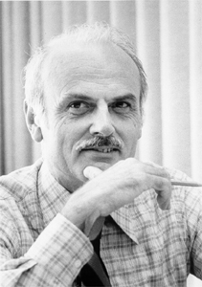
E. F. Codd (1923-2003)

Slide 3
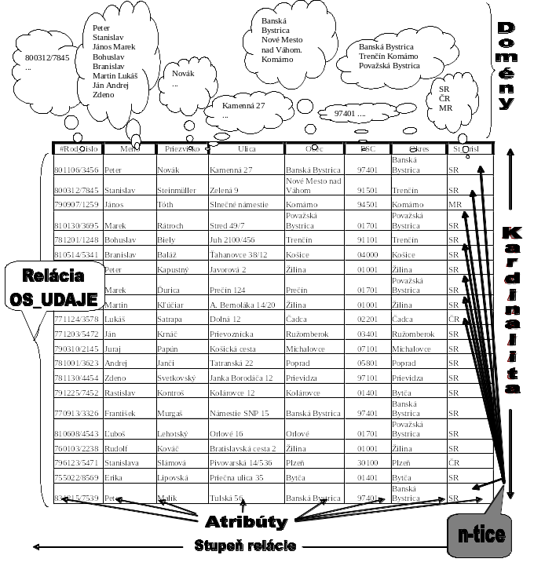
Kazdy stlpec by mal patrit do dakej domeny

Slide 4
Požiadavky na RDM
Zabezpečiť vysoký stupeň dátovej nezávislosti.
Zabezpečiť minimálnu redundanciu dát spolu s konzistenciou dát s podporou sémantiky jazyka.
Sprístupniť databázu pomocou množinovo orientovaného neprocedurálneho jazyka.
Umožniť jednoduchým spôsobom reštrukturalizáciu a rast dátového modelu.

Slide 5
Princípy -Relačný dátový model
založený na teórii relácií, množinovom pojme relácií a relačnej algebre
všetky vzťahy reprezentuje vo forme tabuliek, pretože dvojrozmerné tabuľky stačia na modelovanie reálnych vzťahov
kľúčovým pojmom používaným pri relačnom modelovaní je relácia

Slide 6
Základné pojmy
relácia - zodpovedá tabuľke
n-tica - zodpovedá riadku tabuľky
atribút - zodpovedá stĺpcu tabuľky
primárny kľúč - jednoznačný identifikátor v tabuľke, ktorý je reprezentovaný stĺpcom alebo skupinu stĺpcov
doména - množina hodnôt, ktoré môže nadobúdať atribút

Slide 7
Analógie
Relačný pojem | Reprezentácia | Súborová analógia
relácia | tabuľka | súbor
n-tica | riadok | záznam
atribút | stĺpec | položka

Slide 8
Atribút
Definícia- Atribút relácie je stĺpec relácie označený unikátnym názvom a doménou.
A_{i} – je jeden z n atribútov relácie R patriacich do schémy relácie R(A_{1 ,}A_{2 ,,...}A_{n})
Musi mat svoje meno

Slide 9
Skalár
Definícia- Skalár je hodnota, ktorá reprezentuje najmenšiu sémantickú jednotku dát.
Dalej nedelitelna hodnota

Slide 10
Doména
Definícia-
Doména je pomenovaná množina skalárnych hodnôt rovnakého typu.

Slide 11
Reprezentácia domén:
Z hľadiska praktickej implementácie doména môže byť definovaná ako:
Interval
Množina napr. mnozina vymenovanych farieb
Rozsah osobnych cisel.....

Slide 12
Typy domén:
Jednoduchá - sa týka jednoduchého atribútu a reprezentuje len hodnoty tvoriace prípustnú množinu hodnôt tohto atribútu napr. obmedzenia pri datume(den..1-31, m 1-12, rok 0-99....)
Kompozitná - je definovaná ako kartézsky súčin hodnôt jednoduchých domén atribútov tvoriacich kompozitnú doménu

Slide 13
Označovanie domén:
Doména, týkajúca sa atribútu A, sa často označuje ako dom(A).

Slide 14
Definícia domén
Doménu môžeme popísať nasledovným príkazom:
CREATE DOMAIN meno_domény AS dátový_typ; o(oc, M, P,…..)
CREATE DOMAIN dom_oc AS integer
CHECK VALUE >=1 AND VALUE<=10000; {oc…osob. Cislo}
CREATE TABLE 0 (oc dom_oc, m….)

Slide 15
Pravidlá použitia domén
Určite množinu D, t. j. množinu všetkých domén danej databázy. Táto množina je uzavretou množinou, pričom do nej patria aj domény pre hodnoty, ktoré sú výsledkom predpokladaných aritmetických operácií.
Určite pre každú doménu D_{i}∈D, unárne operátory, ktoré je možné aplikovať na každý prvok d_{i} ∈ D_{i}
Pre každú dvojicu domén D_{i} ∈D , D_{j}∈D určite, ktoré binárne operátory je možné použiť medzi dvojicami prvkov d_{i} ∈ D_{i} , d_{j} ∈ D_{j} uvedených domén
Určite pre každý výraz, používajúci prvky domén, doménu všetkých možných výsledkov daného výrazu
Aj pre odvodene typy treba mat zadefinovanu domenu-caste chyby

Slide 16
relácia.
Relačný model dát má len jediný konštrukt a tým je databázová relácia. Od matematickej relácie sa líši tým, že :
Obsahuje schému relácie
Prvky domén, ktoré sú atomickými hodnotami

Slide 17
Relačná schéma
Definícia-
Relačná schéma relácie r je
Ω={ A1 :D1, A2:D2, ..., An:Dn}, t. j. konečná množina dvojíc atribút : doména
♦napr. Auto(SPZ,typ,druh)
Poznamka>mnozina nie je zoznam

Slide 18
Relácia (podľa [Codd70])
Definícia-
Nech existuje množina domén
D={ D1,D2, ...,Dn} nad množinou Ω, potom relácia r je podmnožinou karteziánskeho súčinu domén D1xD2x ...xDn.
A1 patri {1,2}
A2 patri{A,B}
1 A
2 A
1 B
2 B

Slide 19
relácia
r(Ω) je podmnožinou (dom(A₁)Xdom(A₂)X...Xdom(A_{n}))

Slide 20
Určenie domény celej relácie
Ak existuje schéma relácie Ω ={A,B }, tak potom pre doménu celej relácie môžeme určiť množinu prípustných hodnôt celej relácie nasledovne :
dom(Ω)=dom(A) x dom(B)

Slide 21
Relácia (podľa [Date96])
Relácia r nad množinou domén D1, D2, ..., Dn (nie nevyhnutne odlišnými) sa skladá z hlavičky a tela :
Hlavička – stála (nemenná) množina atribútov A1, A2, ..., An takých, že každému atribútu Ai
zodpovedá práve jedna z domén Di kde i=1, 2, ..., n ( Ai:Di )
Telo – v čase sa meniaca množina n-tíc, kde každú n-ticu tvorí množina dvojíc
(Ai: vij), kde i=1, 2, ..., n a j=1, 2, ..., m
tzn. existuje jedna dvojica atribút : hodnota (Ai: vij) pre každý atribút Ai z hlavičky.
Pre ktorúkoľvek danú dvojicu atribút : hodnota (Ai: vij) platí, že vij je jednou z hodnôt danej domény Di prislúchajúcej atribútu Ai.
♦

Slide 22
Kardinalita relácie
Definícia- Kardinalita relácie je počet n-tíc relácie. –pocet riadkov v relacii {pouziva sa napr. Na overovanie priti hacknutiu…ci sedi po spusteni ako to bolo pred spustenim}
♦
Označovanie kardinality:
Kardinalita relácie R sa často označuje card(R), v niektorej literatúre je možné sa stretnúť aj s označením ⏐R⏐

Slide 23
Stupeň relácie
Definícia-
Ak existuje relačná schéma relácie
Ω ={ A1 , A2, ..., An}, tak počet atribútov n udáva stupeň relácie. {A1,A2}-binarna relacia
♦
Označovanie stupňa relácie:
Stupeň relácie R budeme označovať degree(R), v niektorej literatúre je možné sa stretnúť aj s označením arity(R)

Slide 24
Vlastnosti relácie
Neobsahuje duplicitné n-tice
n-tice sú neusporiadané
m-tice atribútov sú neusporiadané
hodnoty atribútov sú atomické

Slide 25
Vlastnosť relácie 1
Neobsahuje duplicitné n-tice - táto vlastnosť vychádza z faktu, že telo relácie je matematická množina (množina n-tíc), a podľa definície neobsahuje duplicitné prvky. Základným predpokladom pre splnenie tohto bodu je nutná existencia primárneho kľúča v každej relácii (pozri definíciu primárneho kľúča).

Slide 26
Vlastnosť relácie
2
n-tice sú neusporiadané (zhora dolu) – n-tice tvoria matematickú množinu (nie je usporiadaná), hoci z praktického hľadiska je často vhodné udržiavať reláciu ako usporiadanú množinu. Z druhej strany neusporiadanosť umožňuje zjednodušiť a zrýchliť algoritmy pre prácu nad reláciou.

Slide 27
Vlastnosť relácie
3
m-tice atribútov sú neusporiadané (zľava doprava) – m-tice tvoria matematickú množinu (nie je usporiadaná). Táto vlastnosť hovorí o tom, že k jednotlivým stĺpcom alebo k hodnotám atribútu pristupuje prostredníctvom identifikátoru (meno atribútu) a nie podľa pozície v stĺpci. To umožní tvorbu programov nezávislých od dát.

Slide 28
Vlastnosť relácie
4
hodnoty atribútov sú atomické – túto vlastnosť môžeme vyjadriť aj inak (menej formálne): každému atribútu je priradená vždy len jedna hodnota a nie množina hodnôt. Je potrebné, aby všetky atribúty boli atomické, čím dosiahneme to, že v relácii sa nemôžu vyskytovať tzv. opakujúce sa skupiny atribútov, ktoré sa vyskytujú v nenormalizovaných záznamoch. Hodnota atribútu je vždy skalár a nie množina. "Relácia neobsahuje opakujúce sa skupiny". Relácii bez opakujúcich sa skupín hovoríme, že je normalizovaná.
{nenormalny priklad} UNR(OC,RC,MENO,PRZ,CP,NM1,CP2,NM2,……CPn..)
Opakovanie je nepripustne

Slide 29
#os_cislo | predmet_vysledok |  |  | #os_cislo | #cis_predmet | vysledok
 | #cis_predmet | vysledok
S1 | P1 | 3 |  | S1 | P1 | 3
 | P2 | 2 |  | S1 | P2 | 2
 | P3 |  |  | S1 | P3
 | P5 | 1 |  | S1 | P5 | 1
 | P6 | 1 |  | S1 | P6 | 1
 |  |  |  | S2 | P1 | 3
S2 | P1 | 3 |  | S2 | P2
 | P2 |  |  | S3 | P2 | 2
 |  |  |  | S4 | P2 | 2
S3 | P2 | 2 |  | S4 | P3 | 3
 |  |  |  | S4 | P4
S4 | P2 | 2
 | P3 | 3
 | P4
Takto to ma byt-normalizovane….lahke odobratie udajov{predmetu}

Slide 30
príklad
Aplikujme na tieto relácie dve transakcie:
  Transakcia T1 vkladá študentovi S5 výsledok s hodnotou 3 z predmetu P5 (operácia INSERT)
  Transakcia T2 vkladá študentovi S4 výsledok s hodnotou 2 z predmetu P5 (operácia INSERT)

Slide 31
#os_cislo | predmet_vysledok |  |  | #os_cislo | #cis_predmet | vysledok
 | #cis_predmet | vysledok
S1 | P1 | 3 |  | S1 | P1 | 3
 | P2 | 2 |  | S1 | P2 | 2
 | P3 |  |  | S1 | P3
 | P5 | 1 |  | S1 | P5 | 1
 | P6 | 1 |  | S1 | P6 | 1
 |  |  |  | S2 | P1 | 3
S2 | P1 | 3 |  | S2 | P2
 | P2 |  |  | S3 | P2 | 2
 |  |  |  | S4 | P2 | 2
S3 | P2 | 2 |  | S4 | P3 | 3
 |  |  |  | S4 | P4
S4 | P2 | 2 |  | S5 | P5 | 3
 | P3 | 3 |  | S4 | P5 | 2
 | P4
 | P5 | 2
S5 | P5 | 3
Vlavo sme pouzili aj update-mal
byt jednoduchsi insert

Slide 32
Relačná schéma databázy
Definícia
Relačná schéma databázy je potom definovaná dvojicou (R,I), kde R je množina schém relácií a I je množina integritných obmedzení (IO).
♦
Poznámka
Podrobnejšie by to bolo možné vyjadriť aj v tvare :
R=((R1 ,IO1), (R2,IO2), ..., (Rn,IOn))
ak chceme zdôrazniť, že pre každú reláciu Ri v databáze R existuje vlastná množina integritných obmedzení.

Slide 33
Prípustná relačná schéma databázy
Definícia- Prípustnou relačnou databázou so schémou (R,I) nazývame množinu relácií R1, R2, ..., Rn takých, že ich prvky (n-tice) vyhovujú I.
♦

Slide 34
Relačná databáza
Definícia-
Relačná databáza je množina v čase sa meniacich, normalizovaných relácií.

Slide 35
Klasifikácia relácií
Podľa pôvodu
základné –CREATE TABLE
odvodené
  pohľad –CREATE VIEW
  snímka - CREATE SNAPSHOT
  dočasné tabuľky
Pr. CREATE WIEW Pohlad1 AS
SELECT carbanica FROM carbanica {nedalo sa precitat}
SELECT * FROM pohlad1 {vypise vsetky atributy z pohlad1}-z toho select nacita…pohlad1 je odvodena relacia…neexistuje ale tu funguje
Dalsi pr.> CREATE SNAPSHOT snimka_ou AS select * FROM OU EVERY DAY {napr. Ked chcu dade poslat fotku aktualnej situacie v dakej tabulke}
{pomocou docasnych tabuliek mozme zrychlit vela operacii…napr z OS si vyberieme do docasnej iba rodne cislo a s nim pracujem}

Slide 36
Klasifikácia relácií
Podľa spôsobu uloženia
perzistentné –základné, snímky-ukladaju sa
dočasné – medzivýsledky, pohľady

Slide 37
Klasifikácia relácií
Podľa mena
pomenované –základné, pohľady, snímky
nepomenované – dotaz, dočasné (medzivýsledok)

Slide 38
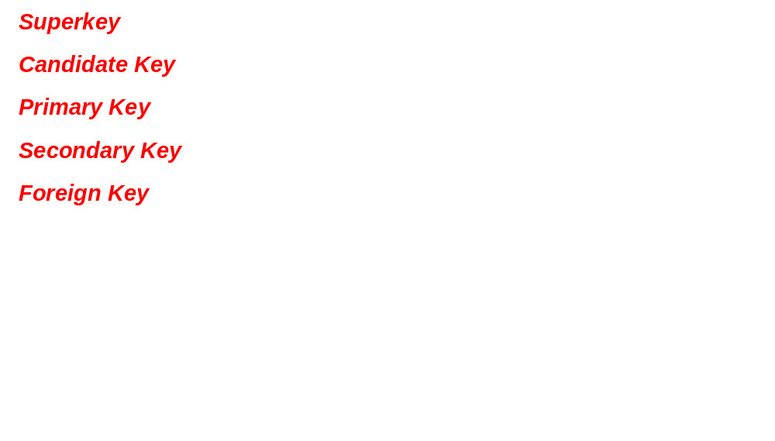
Kľúče
Candidate key-z kandidatov vzberieme jeden primary
superkey/-obsahuje primarny

Slide 39
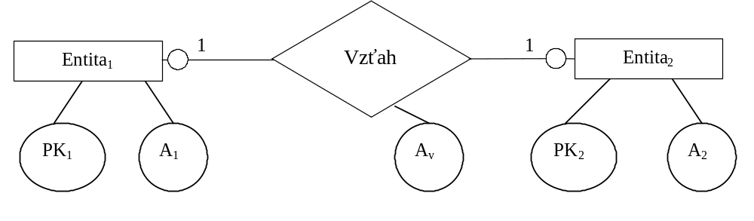
Transformácie Entitného diagramu na Dátový diagram
Vzťah 1:1
R1(#PK1, A1)
R2(#PK2, A2, PK1, AV)
alebo
R1(#PK1, A1, PK2, AV)
R2(#PK2, A2)
alebo
R(#PK1, A1, PK2, AV)

Slide 40
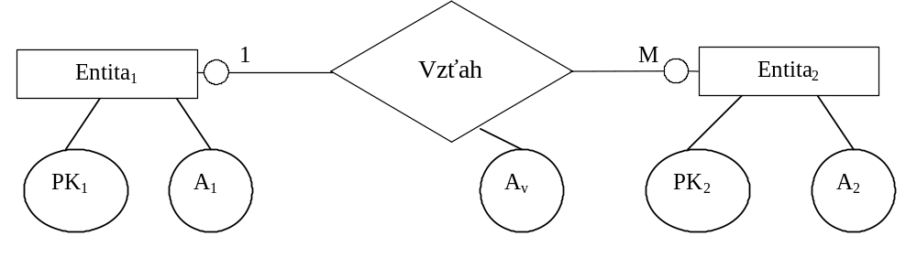
Vzťah 1:M
R₁(#PK₁, A₁)
R₂(#PK₂, A₂, PK₁, A_{V})

Slide 41
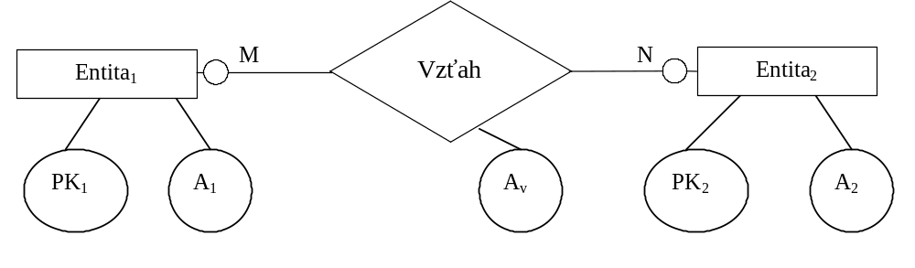
Vzťah M:N
R₁(#PK₁, A₁)
R₂(#PK₂, A₂)
R₃(#PK₁, #PK₂, A_{V})

Slide 42
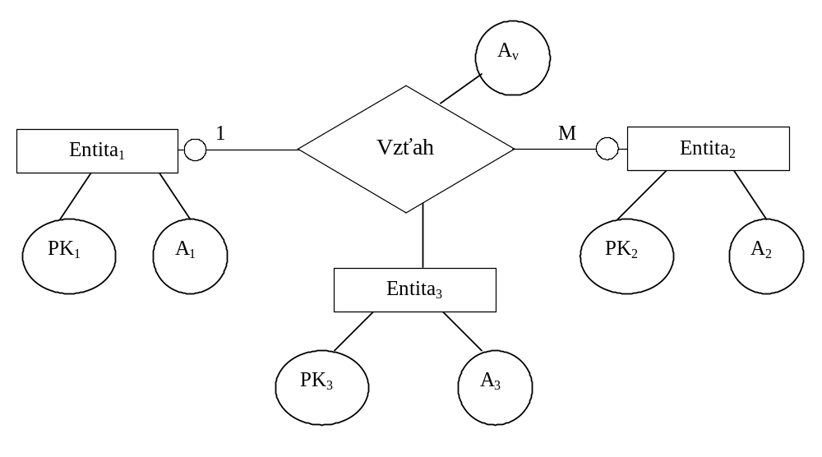
Ternárny vzťah
R₁(#PK₁, A₁)
R₂(#PK₂, A₂)
R₃(#PK₃, A₃)
R₄(#PK₁, #PK₂, #PK_{3,} A_{V})

Slide 43
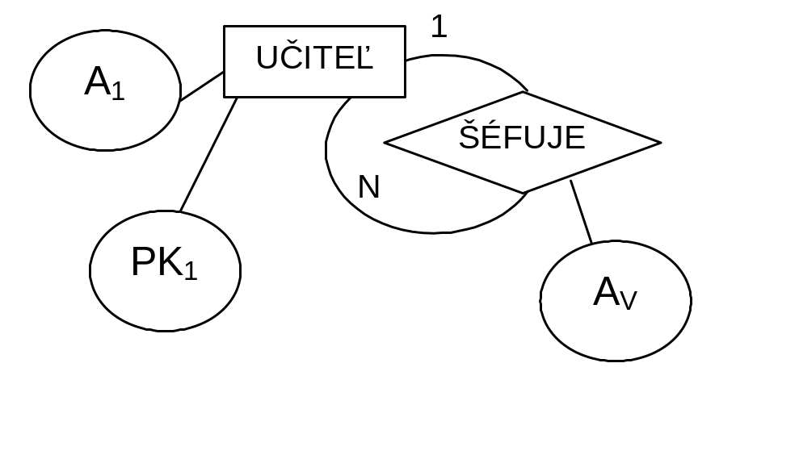
Rekurzívny vzťah
Učiteľ(#PK₁, A₁, UC_PK₁, A_{V})

Slide 44
Operácie relačnej algebry
výber
projekcia
zjednotenie
rozdiel
prienik
kartézky súčin
spojenie
delenie

Slide 45
Klasifikácia RDBS
Fully relational
všetky operácie relačnej algebry, ale s kontrolou
relačnej a referenčnej integrity
Relationally complete
všetky operácie relačnej algebry, ale bez kontroly
integrity
Minimally relational
len SELECT, PROJECT a JOIN.
Tabular
len SELECT, PROJECT a JOIN
cesty sú určené užívateľom.
Notes:
30

Slide 46
list of Codd's 12 rules,
Rule 1: The Information Rule
All data should be presented to the user in table form.

Slide 47
list of Codd's 12 rules
Rule 2: Guaranteed Access Rule
All data should be accessible without ambiguity. This can be accomplished through a combination of the table name, primary key, and column name.

Slide 48
list of Codd's 12 rules,
Rule 3: Systematic Treatment of Null Values
A field should be allowed to remain empty. This involves the support of a null value, which is distinct from an empty string or a number with a value of zero. Of course, this can't apply to primary keys. In addition, most database implementations support the concept of a nun- null field constraint that prevents null values in a specific table column.
There should be no way to modify the database structure other than through the multiple row database language (like SQL). Most databases today support administrative tools that allow some direct manipulation of the datastructure.

Slide 49
list of Codd's 12 rules,
Rule 4: Dynamic On-Line Catalog Based on the Relational Model A relational database must provide access to its structure through the same tools that are used to access the data. This is usually accomplished by storing the structure definition within special system tables.

Slide 50
list of Codd's 12 rules,
Rule 5: Comprehensive Data Sublanguage Rule
The database must support at least one clearly defined language that includes functionality for data definition, data manipulation, data integrity, and database transaction control. All commercial relational databases use forms of the standard SQL (Structured Query Language) as their supported comprehensive language.

Slide 51
list of Codd's 12 rules,
Rule 6: View Updating Rule
Data can be presented to the user in different logical combinations, called views. Each view should support the same full range of data manipulation that direct-access to a table has available. In practice, providing update and delete access to logical views is difficult and is not fully supported by any current database.

Slide 52
list of Codd's 12 rules,
Rule 7: High-level Insert, Update, and Delete
Data can be retrieved from a relational database in sets constructed of data from multiple rows and/or multiple tables. This rule states that insert, update, and delete operations should be supported for any retrievable set rather than just for a single row in a single table.

Slide 53
list of Codd's 12 rules,
Rule 8: Physical Data Independence
The user is isolated from the physical method of storing and retrieving information from the database. Changes can be made to the underlying architecture ( hardware, disk storage methods ) without affecting how the user accesses it.

Slide 54
list of Codd's 12 rules,
Rule 9: Logical Data Independence
How a user views data should not change when the logical structure (tables structure) of the database changes. This rule is particularly difficult to satisfy. Most databases rely on strong ties between the user view of the data and the actual structure of the underlying tables.

Slide 55
list of Codd's 12 rules,
Rule 10: Integrity Independence
The database language (like SQL) should support constraints on user input that maintain database integrity. This rule is not fully implemented by most major vendors. At a minimum, all databases do preserve two constraints through SQL.
No component of a primary key can have a null value. (see rule 3)
If a foreign key is defined in one table, any value in it must exist as a primary key in another table.

Slide 56
list of Codd's 12 rules,
Rule 11: Distribution Independence
A user should be totally unaware of whether or not the database is distributed (whether parts of the database exist in multiple locations). A variety of reasons make this rule difficult to implement

Slide 57
list of Codd's 12 rules,
Rule 12: Nonsubversion Rule
There should be no way to modify the database structure other than through the multiple row database language (like SQL). Most databases today support administrative tools that allow some direct manipulation of the datastructure.

